Slide 1
Свійські тварини
Презентація Дем’янчук Софії

Slide 2
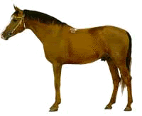
КОНІ
Кінь відноситься до травоїдних тварин. Кінь досягає в середньому віку 25-30 років. Ріст коней залежить від породи, від харчування і особливостей догляду. Чим краще харчування і догляд, тим більшими стають коні. Загалом домашні коні мають зріст від 150 до 175 см.
Наскільки відомо, в окремих регіонах коні зустрічається у дикому стані. Домашні коні поширені у всіх країнах у вигляді величезної кількості порід, які сильно розрізняються по величині, формі голови, кольору тощо.

Slide 3
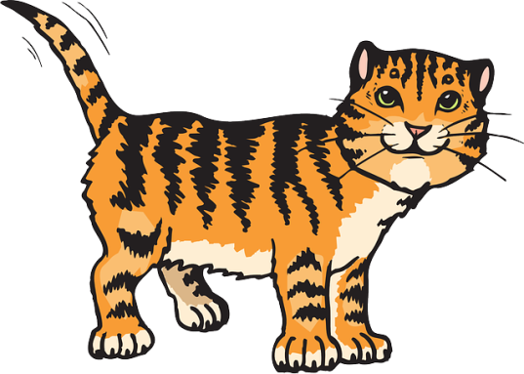
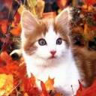
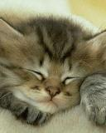
КОТИ
Кіт знаходиться у тісному співіснуванні з людиною понад 9500 років та є найпоширенішою хатньою твариною. Поширений у всіх районах земної кулі. Україна входить в 10 країн з найбільшою чисельністю населення котів. Налічується кількадесят порід кота свійського. Коти приблизно одного розміру з іншими малими кішками, вони мають струнке тіло, гострі зуби, чудовий зір та нюх, добре пристосовані для полювання на менших тварин.

Slide 4
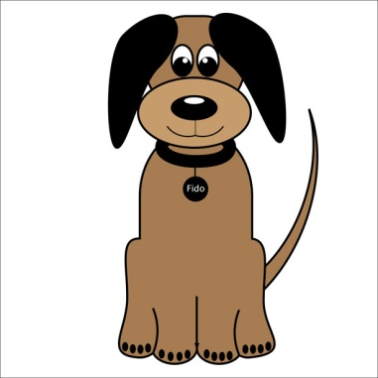
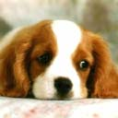
СоБАКИ
За різними оцінками одомашнення вовка відбулось від 100.000 до 15.000 років тому. Собаки виконують багато видів робіт для людей, таких як полювання, охорона, служба в поліції та військах, а також собаки допомагають пасти стада худоби, допомагають інвалідам. Ця універсальність, більша ніж практично в будь-якої відомої людству тварини, дала собаці прізвисько «найкращий друг людини».

